Slide 1
跨域學習介紹
目前規劃的「跨域學習」:
「雙主修」
「輔系」
「跨領域學程」
「他系專長學程」
優點
我們推動「跨域學習」希冀協助學生: 具備本系專業知能外，亦能延伸跨足至另一專業學習的機會。
於就學期間即共同累積兩種以上專業能力，相信這將是您面對未來工作挑戰的一大助益。

Slide 2
※數位媒體設計學系「跨域學習」申請說明 |  |  |  | 教務處查詢
說 明 | 輔 系 | 雙 主 修 | 他系專長學程 | 跨領域學程
申請時間 | 自入學第二學年起，於期中考過後，依教務處公告時間辦理申請。 |  | 自學生一年級下學期至三年級間，開放每學期第13至15週公告期間辦理申請/變更。
申請項目 | 輔系 | 雙主修 | 他系專長學程 | 1.校內跨領域學程 2.跨校跨領域學程
修讀規定 | 延長修業期限與一般生相同，至多為兩年。 | 於延長修業期限兩年屆滿後，仍未修畢雙主修應修科目與學分者，得再申請延長修業期限一年。 | 1.他系專長學程：15~16學分。 2.次專長：請修畢提供他系專長學程的學系開設之三門專業課程。 | 至少修達15學分， 請依各學程課規規定修課。
應修得學分數 | 21學分 | 42學分 | 16學分 | 15學分

Slide 3
雙主修
申請時間 自入學第二學年起，於期中考過後，依教務處公告時間辦理申請。
申請項目 雙主修
修讀規定 至少修達40學分以上，請依加修學系課規規定修課。修讀雙主修 學生於延長修業期限二年屆滿後，仍未修畢雙主修應修科目與學分者，得再申請延長修業期限一年。
修讀完成後畢業證書按所修項目加註說明文字 校內雙主修： 加註“○○雙主修”。 中醫大雙主修： 加註“中國醫藥大學○○雙主修”。
可考證照: ACA Illustrator、ACA Photoshop、ACA Premiere Pro 、TQC+ Illustrator、TQC+ Photoshop、TQC+ Premiere Pro、ACP MAYA、ACP 3ds MAX、ITE數位內容遊戲企劃專業人員、ITE數位內容遊戲美術專業人員

Slide 4
雙主修學分及修習科目
學分數及修習科目
課程名稱 | 學分數
設計概論 | 2
設計素描 | 2
設計繪畫 | 2
色彩計畫 | 2
電腦繪圖 | 3
插畫風格創作 | 2
故事與分鏡設計 | 3
攝影 | 2
數位剪輯 | 3
總學分數 21
雙主修學程(擇一)
動畫學程 |  | 遊戲學程
課程名稱 | 學分數 | 課程名稱 | 學分數
動態素描 | 3 | 互動程式設計 | 3
角色動畫(一) | 3 | 場景設計 | 3
動畫視覺風格設計 | 3 | 遊戲概念設計 | 3
角色動畫(二) | 3 | 角色建模設計 | 3
角色骨架設定 | 3 | 互動媒體設計 | 3
動態圖像設計 | 3 | 實驗遊戲設計 | 3
數位特效設計 | 3 | 數位遊戲設計 | 3
擇一學程學分數 21

Slide 5
輔系
學分數及修習科目
課程名稱 | 學分數
設計概論 | 2
設計素描 | 2
設計繪畫 | 2
色彩計畫 | 2
電腦繪圖 | 3
插畫風格創作 | 2
故事與分鏡設計 | 3
攝影 | 2
數位剪輯 | 3
總學分數 21
申請時間 自入學第二學年起，於期中考過後，依教務處公告時間辦理申請。
申請項目 輔系
修讀規定 至少修達20學分以上，請依加修學系課規規定修課。 輔系學分，應在主系規定最低畢業學分數以外加修之。其延長修業期限與一般生相同，至多為二年。
修讀完成後畢業證書按所修項目加註說明文字 校內輔系：加註“○○輔系”。 中醫大輔系：加註“中國醫藥大學○○輔系”。
可考證照: ACA Illustrator、ACA Photoshop、ACA Premiere Pro 、TQC+ Illustrator、TQC+ Photoshop、TQC+ Premiere Pro

Slide 6
跨領域學程
申請時間 自學生一年級下學期至三年級間，開放每學期第13至15週公告期間辦理申請/變更。
申請項目 校內跨領域學程 跨校跨領域學程
修讀規定 至少修達15學分，請依各學程課規規定修課。
修讀完成後畢業證書按所修項目加註說明文字 校內跨領域學程： 加註“跨領域:○○學程”。 跨校跨領域學程： 加註”修讀本校與○○大學合開跨校跨領域：○○學程”。

Slide 7
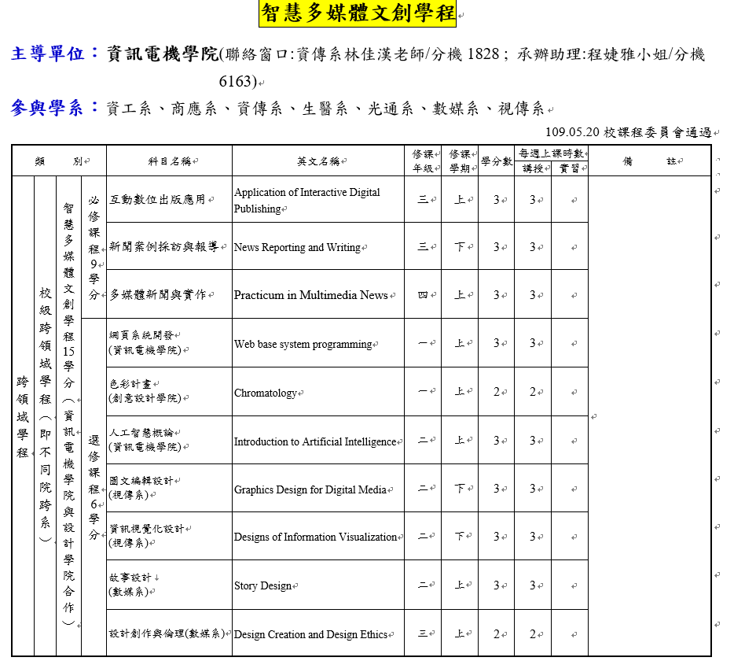
舉例
紅色框選範圍內
必修的課程為9學分
藍色框選範圍內
這些課程選修6個學分

Slide 8
他系專長學程
學分數及修習科目
課程名稱 | 學分數
設計概論 | 2
設計素描 | 2
設計繪畫 | 2
色彩計畫 | 2
電腦繪圖 | 3
攝影 | 2
數位剪輯 | 3
他系總學分數 16
申請時間 自學生一年級下學期至三年級間，開放每學期第13至15週公告期間辦理申請/變更。
申請項目 他系專長學程
修讀規定 他系專長學程：15~16學分。 次專長：請修畢提供他系專長學程的學系開設之三門專業課程。
修讀完成後畢業證書按所修項目加註說明文字 他系專長學程：加註“○○專長學程”。 次專長：加註“○○次專長”。

Slide 9
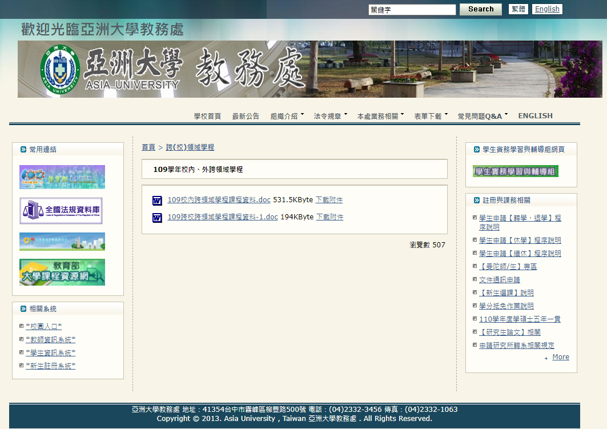
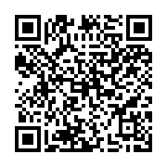
詳情可至亞洲大學教務處網站查詢
教務處 跨領域公告: https://ac.asia.edu.tw/files/15-1032-87583,c2349-1.php?Lang=zh-tw

